Slide 1
С малой удачи начинается большой успех.

Slide 2
Мать – водица, всему царица.

Slide 3
Тема урока.
Озеро –
природное сообщество.

Slide 4
План
Что называется озером?
Озёра нашей Родины их происхождение.
Животный и растительный мир озёр.
Главное богатство озёр. Чем озёра отличаются от других водоёмов?
Виды озёр. Почему одни озёра пресные, а некоторые солёные?
Знаменитые озёра мира.
Охрана озёр. Правила поведения на воде.
Искусственные сообщества водоёмов.

Slide 5
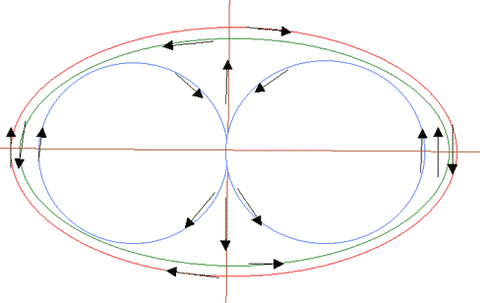

Slide 6
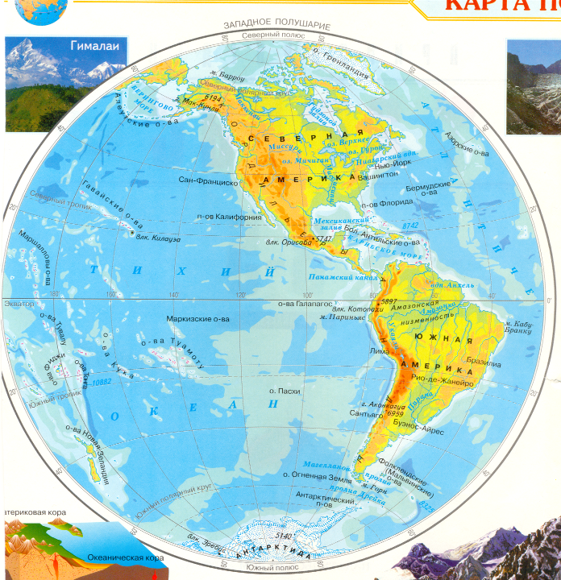

Slide 7
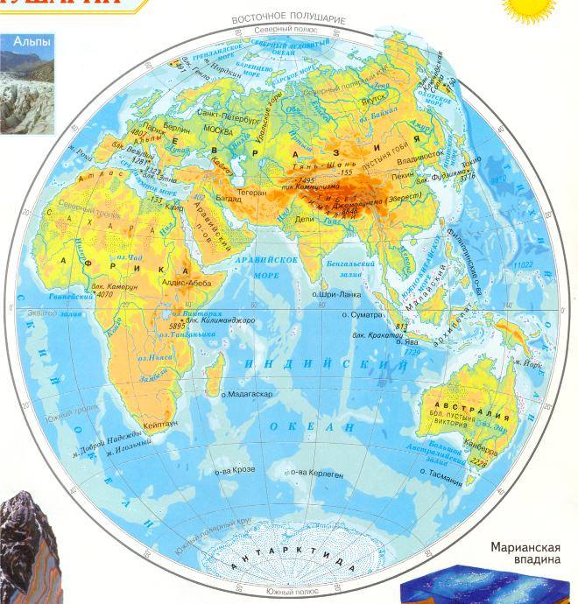

Slide 8
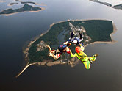
Селигер вид сверху

Slide 9







Космические снимки озера Байкал

Slide 10







Юго-восточное побережье Байкала

Slide 11








Юго-западное побережье Байкала

Slide 12
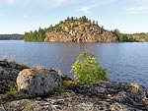
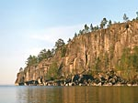
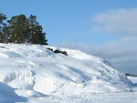
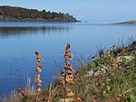
Ладожское озеро

Slide 13
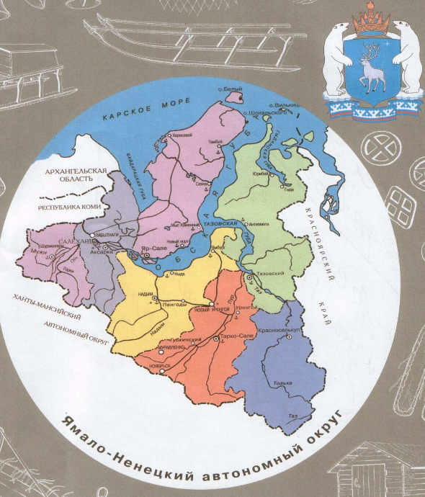

Slide 14
План
Что называется озером?
Озёра нашей Родины их происхождение.
Животный и растительный мир озёр.
Главное богатство озёр. Чем озёра отличаются от других водоёмов?
Виды озёр. Почему одни озёра пресные, а некоторые солёные?
Знаменитые озёра мира.
Охрана озёр. Правила поведения на воде.
Искусственные сообщества водоёмов.

Slide 15
Домашнее задание
Искусственные сообщества водоёмов (дополн. информ.)
Стр. учебника 49-55 краткий пересказ, стр.50, 54 – вопросы и задания.
В тетрадь выписать названия знаменитых озёр мира.

Slide 16
Проверочный тест
1. Водная оболочка:
а) атмосфера;
б) гидросфера;
в) литосфера.

Slide 17
Проверочный тест
2. Какое озеро самое чистое и глубокое?
а) Байкал;
б) Эльтон;
в) Онежское.

Slide 18
Проверочный тест
3. Какое озеро ледникового происхождения?
а) Каспийское;
б) Байкал;
в) Онежское.

Slide 19
Проверочный тест
4. На берегу какого озера стоит Санкт-Петербург?
а) Ладожское;
б) Виктория;
в) Каспийское.

Slide 20
Проверочный тест
5. Какое растение занесено в Книгу рекордов Гиннеса?
а) ряска;
б) кубышка;
в) рогоз.

Slide 21
Проверочный тест
6. Каких млекопитающих озёр называют «живые ископаемые»?
а) ондатр;
б) выдр;
в) выхухолей.

Slide 22
Проверочный тест
7. Как называется жилище бобра?
а) нора;
б) логово;
в) хатка.

Slide 23
ПРОВЕРКА
1. б; 2. а; 3. в; 4. а; 5. а; 6. в; 7. в.

Slide 24
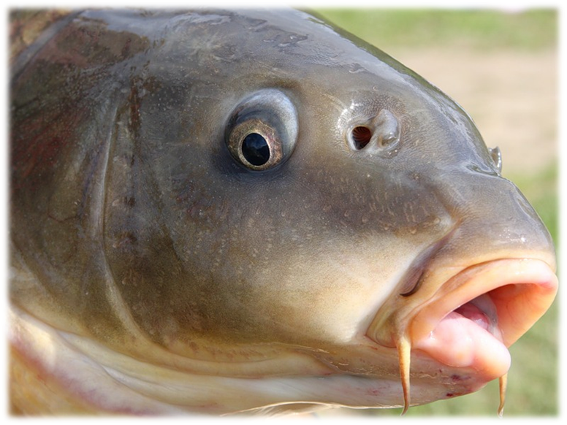

Slide 25
Урок окружающего мира в 3 классе по теме
«Озеро – природное сообщество»
(система развивающего обучения Л.В.Занкова)
Учитель начальных классов
Василенко Светлана Фёдоровна
МОУ СОШ м-на Вынгапуровский
г.Ноябрьск

